Slide 1
Поиск и сортировка информации в базах данных

Slide 2
Знание о технологии хранения, поиска и сортировки информации в реляционных базах данных
Системы управления базами данных. Организация баз данных
Умение создавать и использовать структуры хранения данных

Slide 3
Что нужно знать:
при составлении условия отбора можно использовать знаки отношений <, <= (меньше или равно), >, >= (больше или равно), = (равно), <> (не равно)
последовательность выполнения логических операций в сложных запросах: сначала выполняются отношения, затем – «И», потом – «ИЛИ»
для изменения порядка выполнения операции используют скобки
реляционные базы данных обычно хранятся в памяти компьютера в виде нескольких связанных таблиц
столбцы таблицы называются полями, а строки – записями
каждая таблица содержит описание одного типа объектов (человека, бригады, самолета) или одного типа связей между объектами (например, связь между автомобилем и его владельцем)
в каждой таблице есть ключ – некоторое значение (это может быть одно поле или комбинация полей), которое отличает одну запись от другой; в таблице не может быть двух записей с одинаковыми значениями ключа
на практике часто используют суррогатные ключи – искусственно введенное числовое поле (обычно оно называется идентификатор, ID)

Slide 4
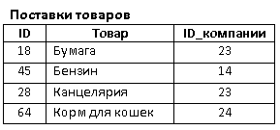
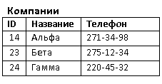
таблицы связываются с помощью ключей; чаще всего используется связь 1:N (или 1:∞), когда одной записи в первой таблице может соответствовать много записей во второй таблице, но не наоборот; например:
Согласно этой таблице, бумага и канцелярские принадлежности поставляются компанией Бета (ID = 23), бензин – компанией Альфа (ID = 14), а корм для кошек – компанией Гамма (ID = 24).

Slide 5
База данных о торговых операциях дистрибутора состоит из трех связанных таблиц. Ниже даны фрагменты этих таблиц.

